Slide 1
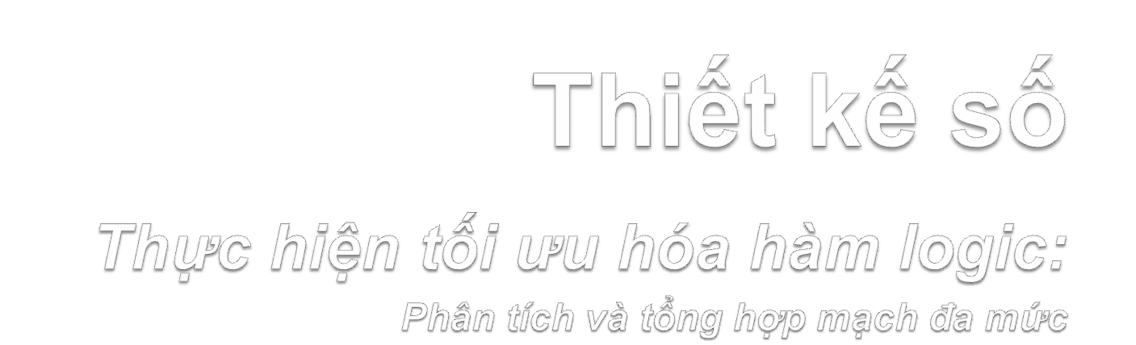
Người trình bày:
TS. Hoàng Mạnh Thắng
TexPoint fonts used in EMF: AAAAA

Slide 2
Các mạch NAND và NOR đa mức
Các mạch 2 mức chứa các cổng AND và OR có thể dễ ràng được chuyển thành mạch chỉ dùng các cổng NAND và NOR
  Mạch 2 mức AND-OR (SOP) có thể được thực hiện trực tiếp thành mạch NAND-NAND
  Mạch 2 mức OR-AND (POS) có thể được thực hiện trực tiếp thành mạch NOR-NOR
Cũng với tiếp cận này có thể được dùng cho các mạng đa mức

Slide 3
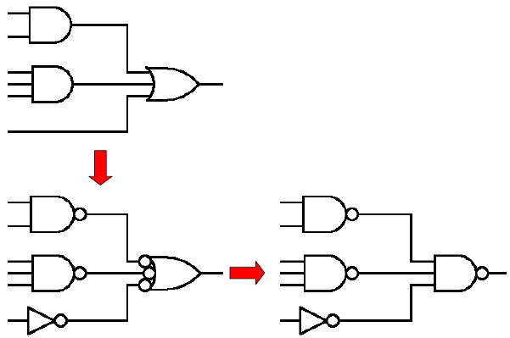
AND-OR thành NAND-NAND

Slide 4
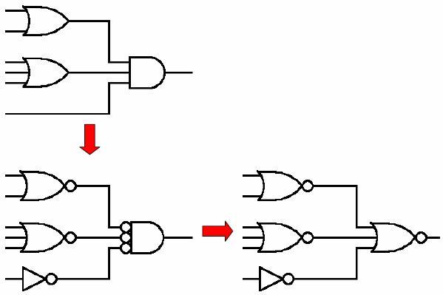
OR-AND thành NOR-NOR

Slide 5
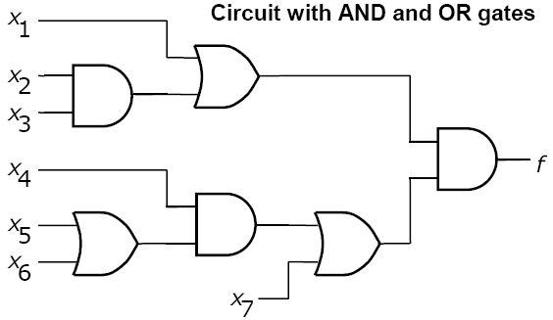
Ví dụ mạch đa mức

Slide 6
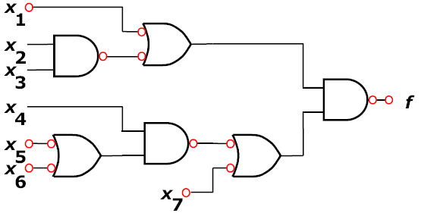
Mạch đa mức dùng NAND
Chú ý: các vòng tròn thể hiện đảo (như NOT)

Slide 7
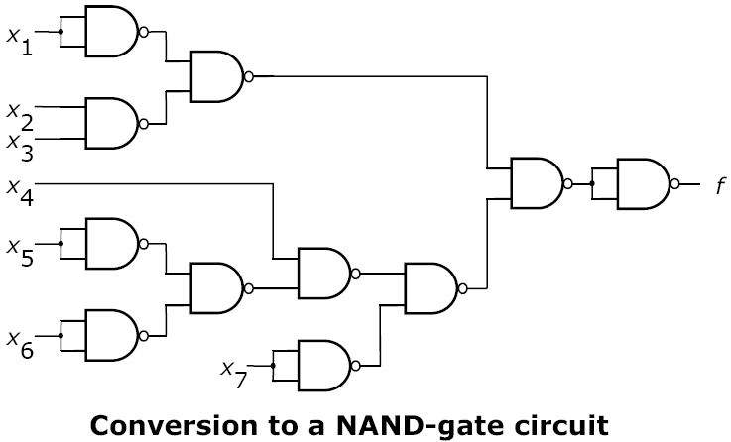
Mạch đa mức dùng NAND

Slide 8
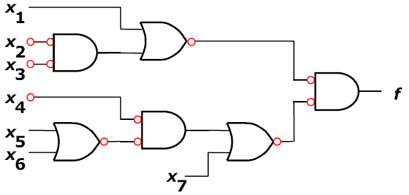
Mạch đa mức dùng NOR
Chú ý: các vòng tròn thể hiện đảo (như NOT)

Slide 9
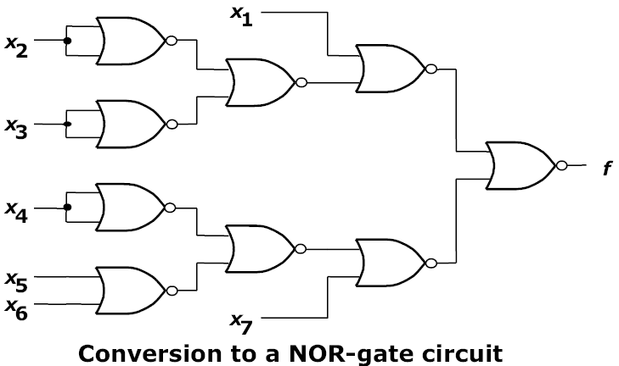
Mạch đa mức dùng NOR

Slide 10
Quá trình chuyển đổi đa mức
Dạng của mạch ko thay đổi nhiều khi chuyển từ AND và OR sang hoặc NAND hay OR
Có thể cần thêm các phần tử làm việc như NOT
Kết quả cho ra mạch có thể ko tối ưu

Slide 11
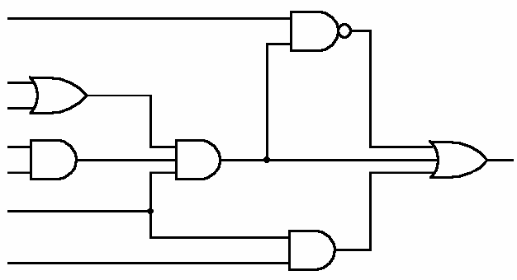
Bài tập
Chuyển mạch sau về dạng chỉ dùng NAND ?

Slide 12
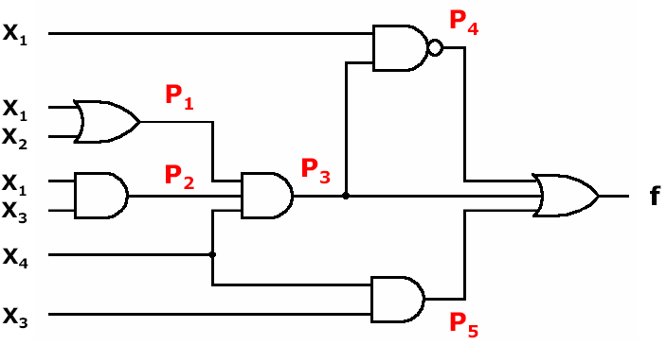
Phân tích mạch đa mức
Đánh dấu đầu ra của các cổng như là hàm con

Slide 13
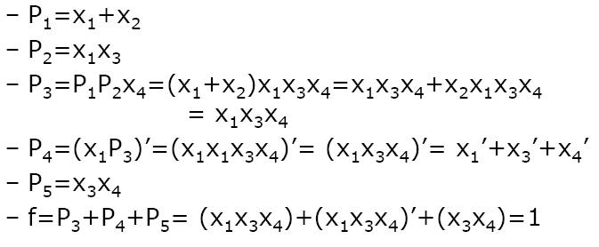
Phân tích mạch đa mức (cont.)

